Slide 1

墨西哥基础设施建设领域中国企业的机会
Seminario “Go to Latin America” 前往拉丁美洲研讨会
Guangzhou, 广州
Febrero de 20142014年2月

Slide 2
UNA RELACIÓN BILATERAL CON CHINA FUERTE Y EN DESARROLLO
与中国的双边关系强劲并还在继续密切
A TRAVÉS DE DIÁLOGO POLÍTICO DE ALTO NIVEL Y UNA PERSPECTIVA PRÁCTICA ORIENTADA A LA ACCIÓN
通过高层政治对话和由行动纲领指引的有前景的实践来实现

Slide 3
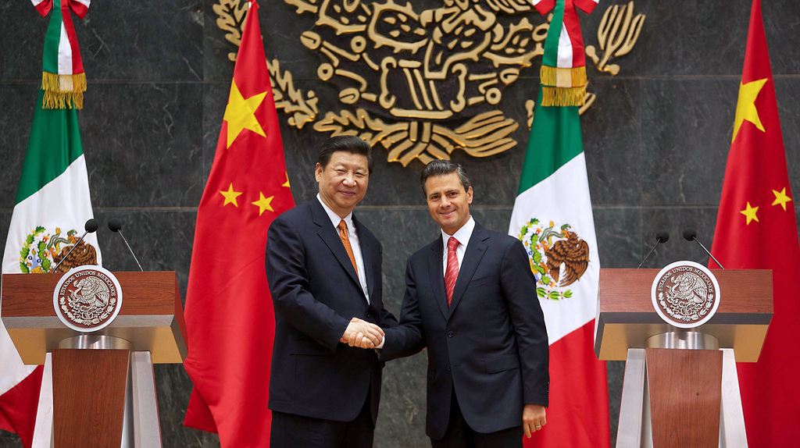
与中国的双边关系强劲并还在继续密切
两国元首恩里克.培尼亚.涅托和习近平于2013年6月在墨西哥城互致问候

Slide 4
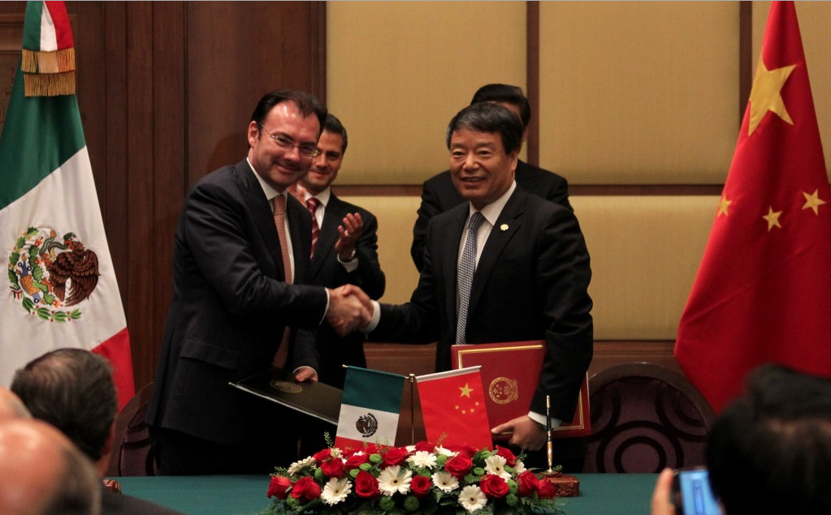
与中国的双边关系强劲并还在继续密切
墨西哥财政与公共信贷部部长路易斯.韦德卡瑞与中国国家发改委主任徐绍史于2013年9月在俄罗斯圣彼得堡共同签署《两国高层投资工作组谅解备忘录》。

Slide 5
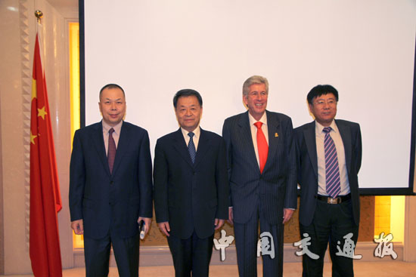
与中国的双边关系强劲并还在继续密切
墨西哥通信和交通部部长赫拉尔多.路易斯.埃斯帕尔萨与中国交通部部长杨传堂与2013年8月在北京会谈

Slide 6
OPORTUNIDADES DE INVERSIÓN EN EL SECTOR DE INFRAESTRUCTURA DE MÉXICO墨西哥在基础设施建设领域投资的机会
PROYECTOS PARA CONTRIBUIR AL DESARROLLO DEL COMERCIO Y LA INVESIÓN ENTRE CHINA, MÉXICO Y LAS AMÉRICAS
让中国、墨西哥和美洲贸易机投资发展受益的项目

Slide 7
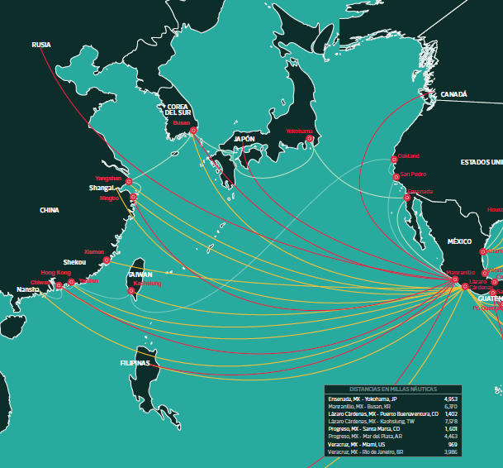
墨中物流平台：跨太平洋海路连接

Slide 8
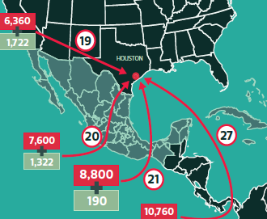
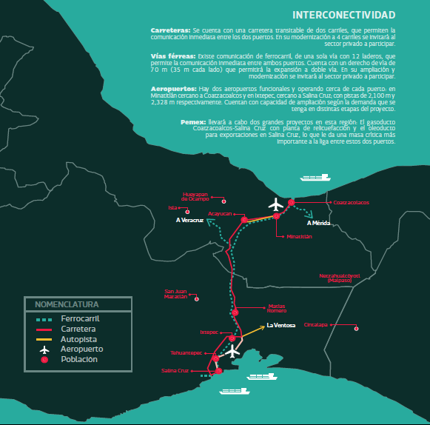
墨中物流平台：跨特万特佩克地峡走廊

Slide 9
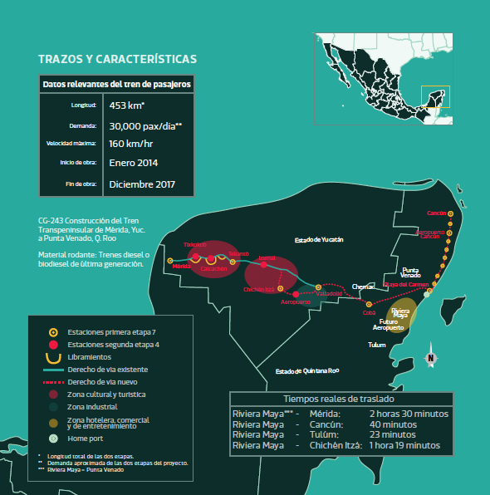
尤卡坦半岛跨半岛铁路

Slide 10
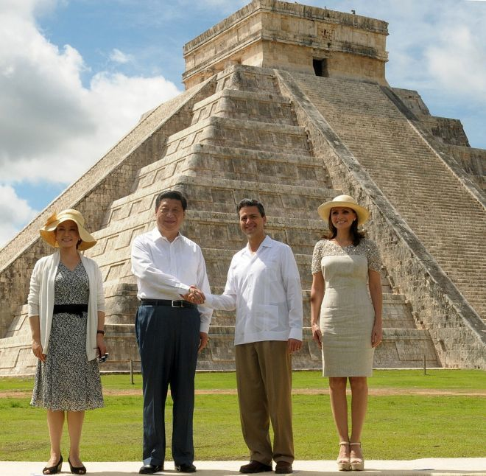
尤卡坦半岛跨半岛铁路
墨西哥总统培尼亚.涅托和中国国家主席习近平及其夫人于2013年6月在尤卡坦半岛奇琴伊察金字塔参观。奇琴伊察是世界级考古学遗迹和旅游景点，
如果建设跨半岛铁路将会让其大大受益。

Slide 11
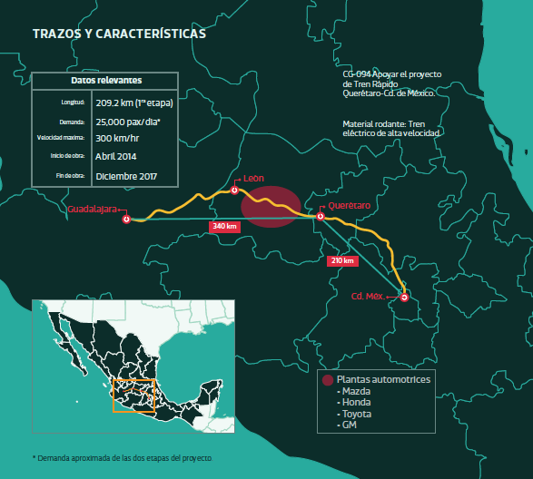
墨西哥城-凯莱塔罗城际高铁

Slide 12
BEIJING 北京
EMBAJADA DE MÉXICO EN CHINA 墨西哥驻华大使馆 No. 5 Sanlitun Dongwujie, Chaoyang District Tel. 电话(86) 10 65322070 Fax. 传真 (86) 10 65323744 北京市朝阳区三里屯东五街100600 comunicacion@embmx.cn http://e.weibo.com/embassyofmexico www.sre.gob.mx
GUANGZHOU 广州
CONSULADO GENERAL EN GUANGZHOU 墨西哥驻广州总领事馆 208 Tianhe Rd, Teem Tower 20/F Unit 01 Guangzhou 510620 Tel.(86) 20 22081539 粤海天河城大厦20层1单元208 广州 510620 Tel.(86) 20 22081539 consulado@mexicocanton.com

